Slide 1

Hardware e Software Open Source para IoT
Arquiteturas Abertas e Conectividade
Explorando o ecossistema de código aberto na Internet das Coisas: das plataformas de hardware como Arduino e ESP32 aos protocolos e sistemas operacionais que dão inteligência aos dispositivos conectados.

Slide 2



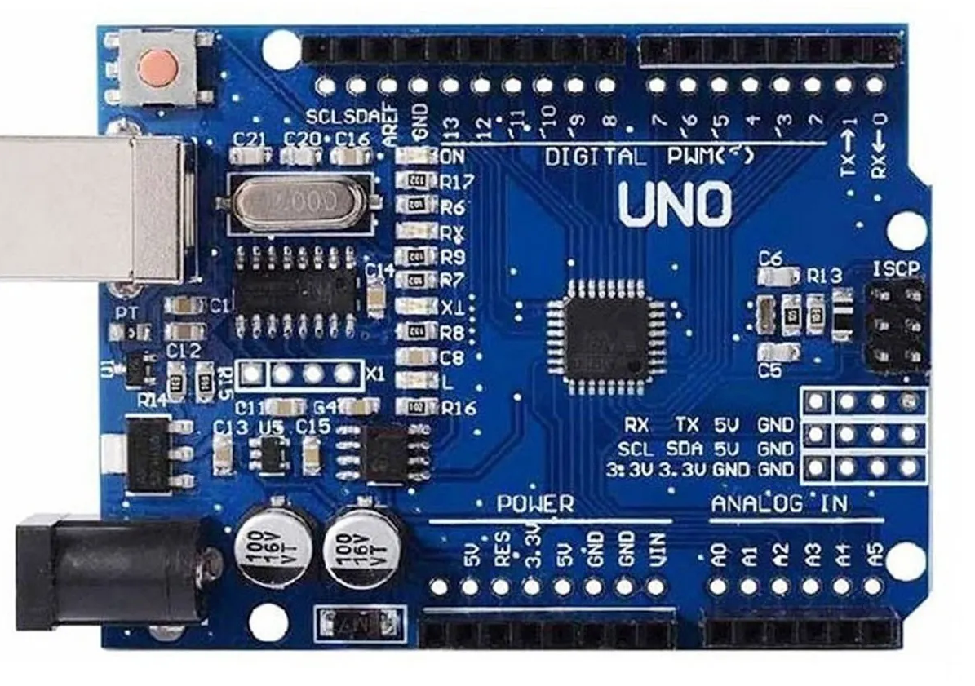
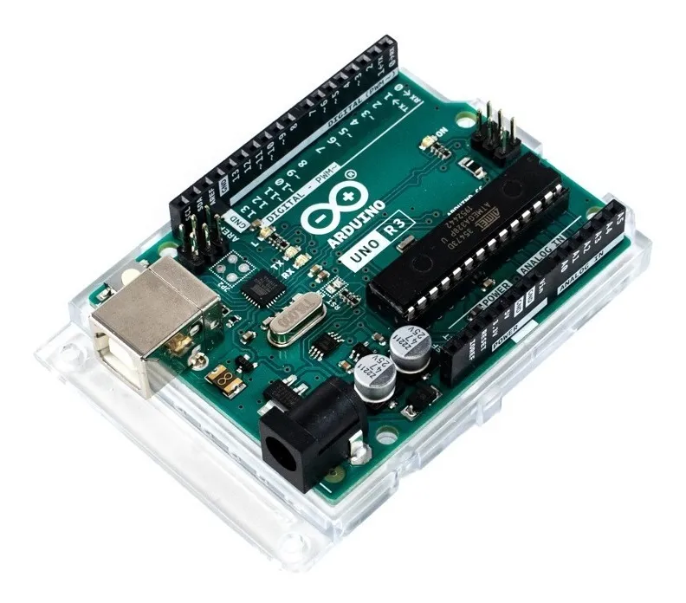
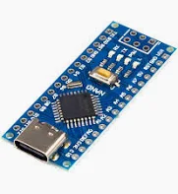
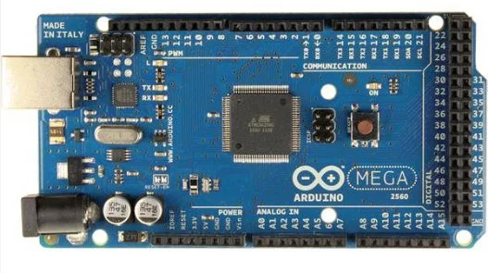
O que é Open Source Hardware (OSHW)?
Definição e Liberdade
Vantagens Estratégicas
Hardware cujos designs são públicos, permitindo que qualquer pessoa possa estudar, modificar, fabricar e vender o hardware ou designs baseados nele.
• Custos Reduzidos: Sem taxas de licenciamento proprietário.
• Flexibilidade: Adaptação total às necessidades do projeto.
• Transparência: Segurança através da auditoria do design.
• Comunidade: Suporte global e evolução acelerada.
Regido por licenças que garantem essas liberdades, promovendo a transparência e a inovação colaborativa.
// PROTOCOL: OSHW_STANDARD_v1.0
// CORE_VALUES: COST_FLEX_COMMUNITY

Slide 3
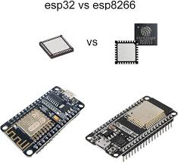

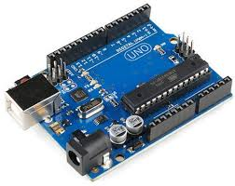

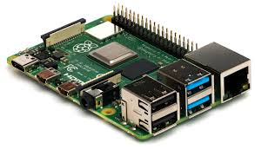

Plataformas de Hardware Open Source
Arduino
Raspberry Pi
ESP8266/ESP32
Arduino é uma plataforma de prototipagem eletrônica de código aberto (open-source) e hardware livre, criada para facilitar o desenvolvimento de projetos de robótica, automação e IoT (Internet das Coisas) de baixo custo. Composta por placas baseadas em microcontroladores Atmel e uma IDE de programação baseada em C/C++, permite conectar sensores e atuadores para criar dispositivos interativos.
O Raspberry Pi é uma linha de mini-computadores de placa única, do tamanho de um cartão de crédito, desenvolvida no Reino Unido pela Raspberry Pi Foundation. Projetado para promover o ensino de computação, ele é poderoso, de baixo custo e versátil, rodando sistemas Linux (como o Raspberry Pi OS) para tarefas de automação, robótica, servidores e mídia.
ESP8266 e ESP32, desenvolvidos pela EspressifSystems, são microcontroladores de baixo custo com Wi-Fi integrado, ideais para IoT. O ESP32 é a evolução do ESP8266, oferecendo Bluetooth (clássico+BLE), CPU dual-core, mais GPIOs, RAM e velocidade superior, ideal para projetos complexos, enquanto o ESP8266 se destaca pela economia em aplicações simples.
// PLATFORM: BCM2835_LINUX_CORE
// PLATFORM: ESPRESSIF_IOT_NODE
// PLATFORM: ATMEGA328P_v1.0

Slide 4

Software Open Source para IoT
Sistemas Operacionais (RTOS)
Um Sistema Operacional em Tempo Real (RTOS) é projetado para gerenciar tarefas críticas com restrições de tempo precisas, priorizando o determinismo e a previsibilidade em vez da alta taxa de transferência. Comum em sistemas embarcados e robótica, um RTOS garante que eventos externos sejam processados dentro de prazos rígidos, diferindo de sistemas de propósito geral (GPOS).
Principais Características e Benefícios:
Determinismo: Assegura que tarefas críticas sejam concluídas dentro do prazo estipulado (ex: milissegundos ou microssegundos).
Escalonamento por Prioridade: Tarefas mais importantes são executadas primeiro, permitindo respostas rápidas a eventos.
Eficiência e Tamanho Reduzido: Leves, ideais para microcontroladores com recursos limitados.
// KERNEL: REAL_TIME_OS_v2.1

Slide 5
Software Open Source para IoT
Sistemas Operacionais (RTOS)
FreeRTOS
é um sistema operacional de tempo real (RTOS) de código aberto, leve e amplamente utilizado para microcontroladores e dispositivos embarcados/IoT, sendo distribuído gratuitamente sob a licença MIT. Ele gerencia tarefas (multitarefa), tempo e memória, oferecendo alta confiabilidade, portabilidade e suporte a mais de 40 arquiteturas.
Principais Características e Funcionamento
Kernel de Tempo Real: Projetado para ser rápido e confiável, ideal para aplicações com restrições de tempo (hard real-time) ou soft real-time.
Gerenciamento de Tarefas: Baseado em prioridades, o agendador (scheduler) determina qual tarefa deve ser executada com base na prioridade e no tempo (tick timer).
Multitarefa: Permite que diferentes tarefas rodem de forma intercalada (round-robin) se tiverem a mesma prioridade.
Recursos: Oferece semáforos, mutexes, filas e temporizadores de software para sincronização e comunicação entre tarefas.

Slide 6
Software Open Source para IoT
Sistemas Operacionais (RTOS)
TinyOS
é um sistema operacional open-source, leve e orientado a eventos, projetado especificamente para dispositivos com recursos de hardware extremamente limitados, como nós sensores em Redes de Sensores sem Fio (WSNs-wireless sensor network) e IoT. Ele utiliza a linguagem nesC para compilar componentes reusáveis em um único binário, otimizando o consumo de memória e energia.
Principais Características e Funcionalidades:
Modelo de Programação Orientado a Eventos: Diferente de sistemas convencionais, o TinyOS usa uma abordagem baseada em eventos e tarefas para lidar com concorrência sem o alto custo de múltiplas threads.
Arquitetura Baseada em Componentes: O sistema é estruturado por módulos e configurações, facilitando a modularidade e a integração com diferentes hardwares.

Slide 7

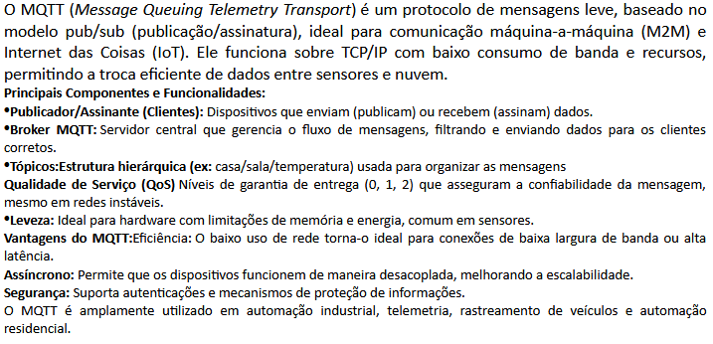
Software Open Source para IoT
Protocolos de Comunicação

Slide 8
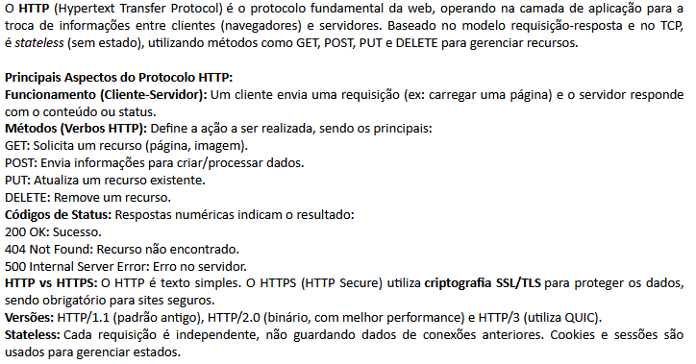
Software Open Source para IoT
Protocolos de Comunicação

Slide 9
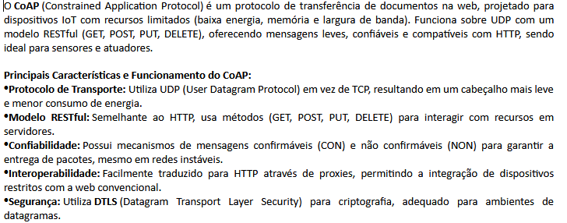
Software Open Source para IoT
Protocolos de Comunicação

Slide 10
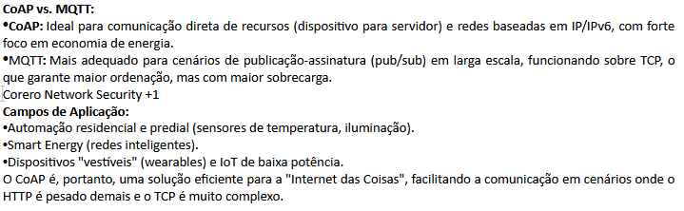
Software Open Source para IoT
Protocolos de Comunicação

Slide 11



Plataformas de Nuvem Open Source
ThingsBoard
TagoIO (Free)
Node-RED
Plataforma robusta para coleta, processamento, visualização e gerenciamento de dispositivos.
É uma plataforma de IoT de código aberto (open-source) robusta, projetada para conectar, gerenciar e monitorar dispositivos, além de visualizar e processar dados em tempo real. Ela suporta protocolos como MQTT, CoAP e HTTP, sendo ideal para soluções em nuvem ou locais (on-premise).
Principais destaques do ThingsBoard:
Oferece opções gratuitas ideais para o desenvolvimento e teste de projetos de IoT.
Node-RED é uma ferramenta de programação visual baseada em fluxos, focada em IoT (Internet das Coisas) e integração de APIs, serviços online e hardware (como Raspberry Pi). Utiliza uma interface drag-and-drop (arrastar e soltar) no navegador para conectar blocos funcionais ("nodes"), facilitando a criação de automações sem necessidade de codificação intensiva.
Excelente para prototipagem rápida e automação de fluxos de dados sem código complexo.
TagoIO é uma plataforma de nuvem (IoT Cloud Platform) completa e de "full-stack" para a Internet das Coisas (IoT), que no seu plano gratuito (Free/Developer) permite conectar dispositivos, visualizar dados em painéis (dashboards), criar análises e configurar alertas. É ideal para desenvolvedores, estudantes e prototipagem rápida de projetos conectados, suportando protocolos como MQTT e HTTP.

Slide 12




Vantagens do Open Source em IoT
Redução de Custos
Flexibilidade Total
Eliminação de taxas de licenciamento proprietário e redução drástica nos custos de P&D através do uso de designs e códigos já validados pela comunidade.
Capacidade de modificar e adaptar hardware e software às necessidades específicas do projeto, sem ficar preso a ecossistemas fechados de fornecedores.
Suporte Global
Transparência e Segurança
Acesso a uma vasta rede de desenvolvedores que compartilham conhecimento, corrigem bugs e criam novas funcionalidades de forma colaborativa.
O código aberto permite auditorias de segurança independentes e maior clareza sobre o funcionamento interno dos sistemas, mitigando riscos ocultos.

Slide 13

Exercício Prático: Arduino vs. ESP32
Característica
Arduino Uno
ESP32
Veredito para Projeto IoT
Para monitoramento de temperatura via Wi-Fi, o ESP32 é a escolha superior. Sua conectividade nativa simplifica o hardware, reduz custos e o maior poder de processamento lida com protocolos de rede (como MQTT) de forma muito mais eficiente que o Arduino Uno.

